Slide 1


TRƯỜNG MẦM NON NẮNG MAI
LĨNH VỰC PHÁT TRIỂN NHẬN THỨC
ĐỀ TÀI: TÌM HIỂU VỀ TẾT NGUYÊN ĐÁN
Lứa tuổi: Mẫu giáo bé (3 – 4 tuổi)
Tk bài giảng: Gv. Lý Thị Kê

Slide 2
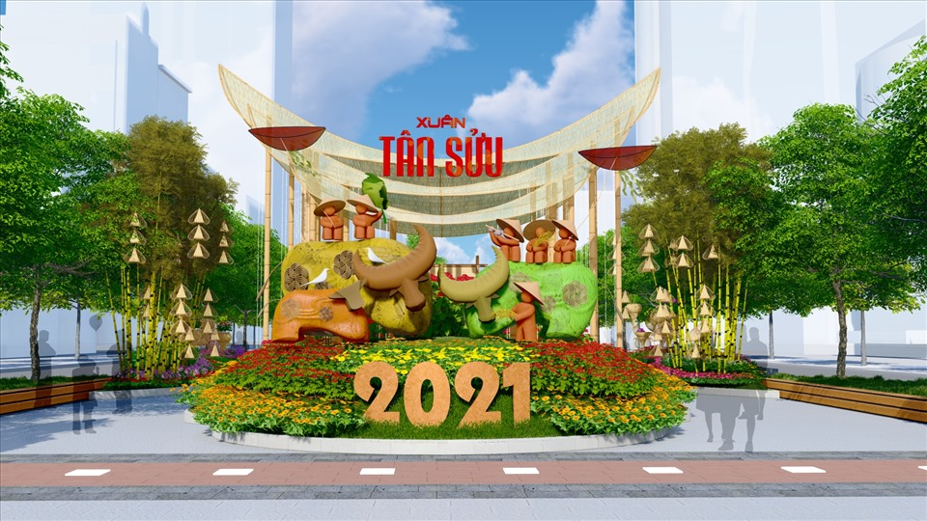

Slide 3
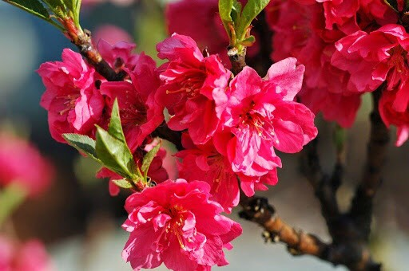


Slide 4
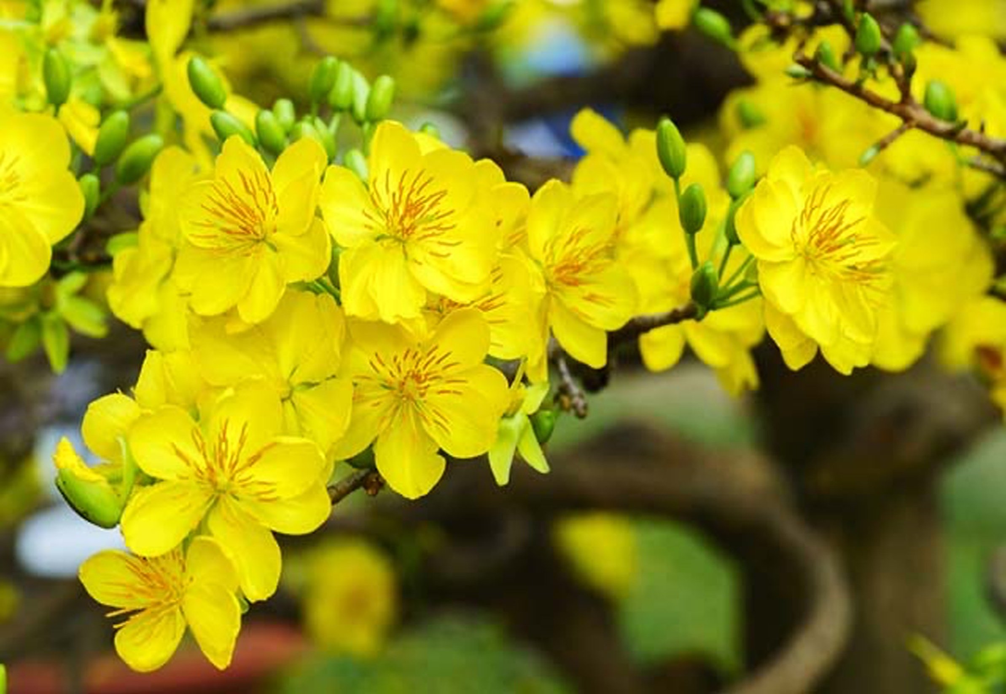


Slide 5

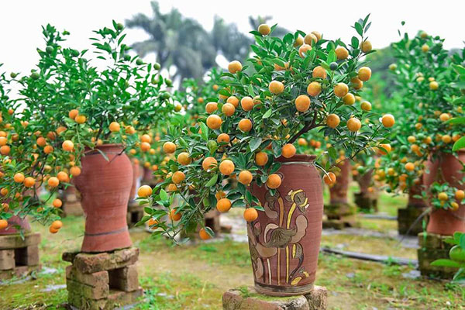


Slide 6
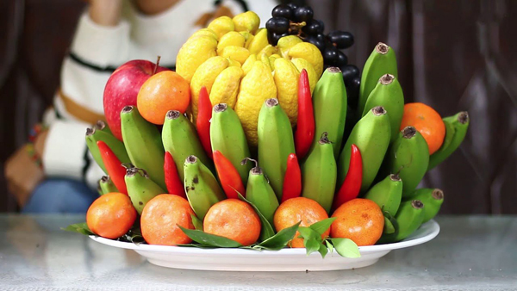

Slide 7
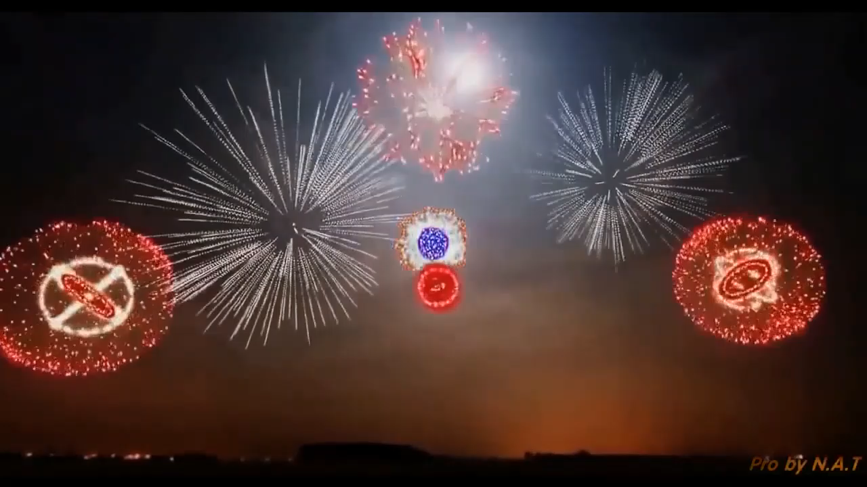

Slide 8
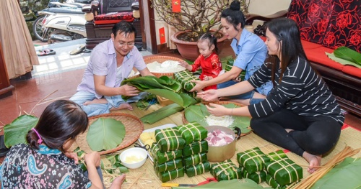

Slide 9
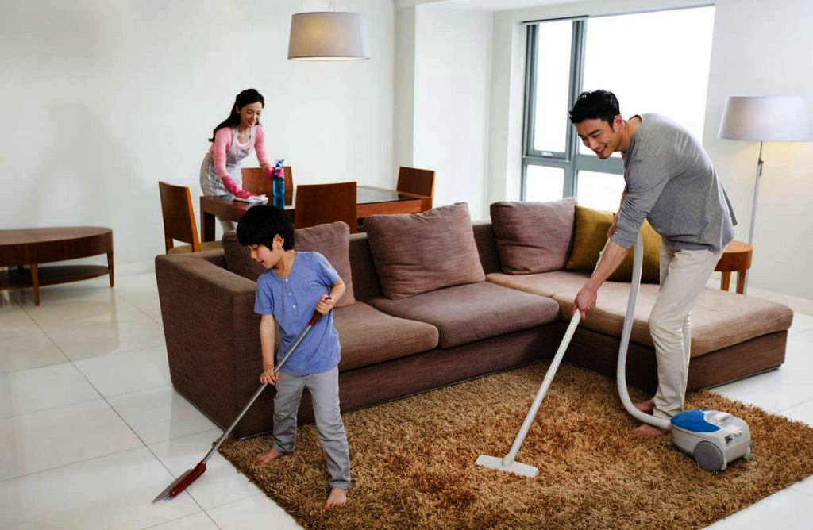

Slide 10

Trò chơi:
Ai đoán giỏi?

Slide 11

Hoa gì nho nhỏ
Cánh màu hồng tươi
Hễ thấy hoa cười
Đúng là tết đến
Là hoa gì?

Slide 13
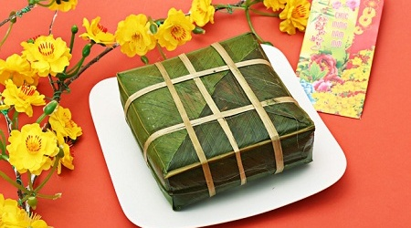

Slide 14

Trò chơi:
Ô CỬA BÍ MẬT

Slide 15

XIN CHÀO
VÀ HẸN GẶP LẠI CÁC CON!

